Slide 1
СОВРЕМЕННЫЕ ДОЗАТОРЫ ЛЕКАРСТВЕННЫХ ФОРМ
Федеральное государственное бюджетное образовательное учреждение высшего образования "Красноярский государственный медицинский университет имени профессора В.Ф. Войно-Ясенецкого" Министерства здравоохранения Российской Федерации
Фармацевтический колледж
МДК 02.01. «Технология изготовления лекарственных форм» Специальность 33.02.01 «Фармация»
Выполнила: Дубровка В.В., гр. 407
Преподаватель: Ванчурина Н.А.
Красноярск, 2023

Slide 2
ПЛАН
Понятие о дозах. Классификация доз.
Метрология:
средства измерения и их характеристика;
методы измерений.
Дозирование по массе:
оборудование для дозирования по массе;
метрологические характеристики весов;
гири и разновесы;
правила дозирования по массе.
Дозирование по объему:
правила дозирования по объему;
оборудование для дозирования по объему;
правила работы с бюретками и пипетками.
Дозирование жидкостей каплями:
правила дозирования каплями, оборудование;
калибровка нестандартного каплемера.

Slide 3
ПОНЯТИЕ О ДОЗАХ. КЛАССИФИКАЦИЯ ДОЗ
ДОЗА
- количество вещества, введенное или попавшее в организм; выражается в весовых, объемных или условных (биологических) единицах.
Виды доз
Разовая доза – количество вещества на один прием
Суточная доза - количество препарата, назначаемое на сутки в один или несколько приемов
Курсовая доза - общее количество препарата на курс лечения
Ударная доза – кол-во ЛС, достаточное для создания в начале лечения высокой концентрации ЛВ в организме
Терапевтические дозы - дозы, в которых препарат используют с лечебными или профилактическими целями (пороговые, или минимальные действующие, средние терапевтические и высшие терапевтические дозы).
Токсические и смертельные дозы – дозы ЛВ, при которых они начинают оказывать выраженные токсические эффекты или вызывать смерть организма.

Slide 4
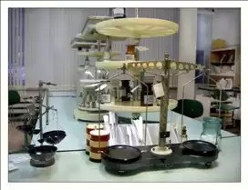
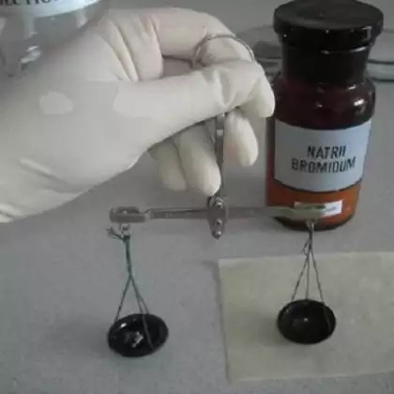
ПОНЯТИЕ О ДОЗАХ. КЛАССИФИКАЦИЯ ДОЗ
Единицы дозирования ЛС:
В граммах или долях грамма ЛС;
Количество ЛС в расчете на 1 кг массы тела (например, 1 мг/кг) или на единицу поверхности тела (например, 1 мг/м2).
Цели дозирования ЛС:
Определить количество ЛС, необходимое для того, чтобы вызвать нужный терапевтический эффект с определенной длительностью;
Избежать явлений интоксикации и побочных эффектов при введении ЛС.

Slide 5
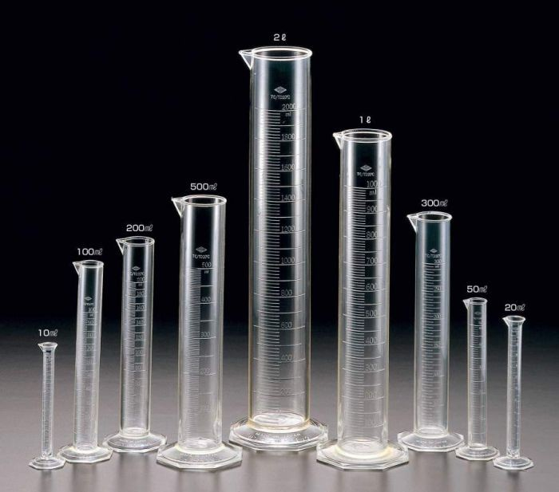
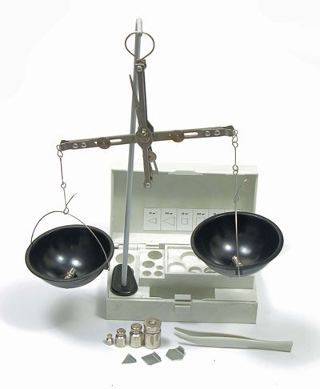
МЕТРОЛОГИЯ
Метрология — наука об измерениях физических величин, методах и средствах обеспечения их единства.
Основные задачи метрологии:
развитие общей теории измерений;
установление единиц физических величин и их системы;
разработка методов и средств измерений, а также методов определения точности измерений;
обеспечение единства измерений, единообразия средств и требуемой точности измерения;
установление эталонов и образцовых средств измерений;
разработка методов передачи размеров единиц от эталонов или образцовых средств измерений рабочим средствам измерений и др.
Средства измерения — технические средства, приборы и оборудование, имеющие нормированные метрологические свойства.

Slide 6
СРЕДСТВА ИЗМЕРЕНИЯ И ИХ ХАРАКТЕРИСТИКА
Средства измерения делятся на 2 класса:
Образцовые средства измерений
Рабочие средства измерений
Служат для контроля правильности работы рабочих измерительных средств, поддерживаются в
Меры, устройства или приборы, применяемые для измерений в течение рабочего времени.
идеальном состоянии в институтах Росстандарта, региональных центрах метрологии.
электрические
пневматические
оптические
фотоэлектрические и другие средства измерения.

Slide 7
МЕТОДЫ ИЗМЕРЕНИЙ
МЕТОДЫ ИЗМЕРЕНИЯ
прямые
косвенные
При косвенных измерениях искомое значение величины находят вычислением по известной зависимости между этой величиной и величинами, подвергаемыми прямым измерениям, например измерение концентрации действующего вещества.
Разновидностью косвенного метода является метод сравнения.
При прямых измерениях значение измеряемой величины находят непосредственно из опытных данных.
В фармации приняты 3 способа дозирования: по массе, по объему и каплями.

Slide 8
ДОЗИРОВАНИЕ ПО МАССЕ
Дозирование по массе
технологическая стадия деления общей массы
лекарственного препарата на дозы, прописанные врачом.
По массе дозируют:
порошки,
растворы твердых и жидких лекарственных веществ в вязких и летучих растворителях,
суспензии с концентрацией твердой фазы 3% и более, эмульсии,
жирные и минеральные масла, глицерин, димексид, полиэтиленгликоли (полиэтиленоксиды), силиконовые жидкости, эфир, хлороформ, а также бензилбензоат, валидол, ванилин (бальзам Шостаковского), деготь березовый, ихтиол, кислоту молочную, масла эфирные, скипидар, метилсалицилат, нитроглицерин, пергидроль.

Slide 9
ДОЗИРОВАНИЕ ПО МАССЕ
В аптечной практике основной единицей измерения массы вещества является грамм.
В рецепте слово «грамм» или его обозначение «г» опускают.
При дозировании по массе используются следующие обозначения и названия масс:
грамм 1,0г
дециграмм 0,1г
сантиграмм 0,01г
миллиграмм 0,001г
децимиллиграмм 0,0001г

Slide 10
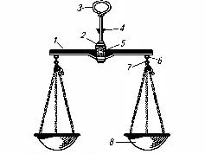
ОБОРУДОВАНИЕ ДЛЯ ДОЗИРОВАНИЯ ПО МАССЕ
Весы ручные аптечные ВР предназначены для дозирования по массе сухих лекарственных веществ в количествах от 0,02 до 100,0 г. В зависимости от допустимой предельной нагрузки ВР бывают нескольких типов: ВР-1, ВР-5, ВР-20 и ВР-100. ВР состоят из коромысла 1, несущего стрелку 4 и опирающегося опорной призмой на кольцеобразную подушку, запрессованную в обоймице с кольцом 3. Щечки 5 предохраняют призму от соскальзывания с обоймицы. На концах коромысла укреплены грузоприемные призмы 6, с надетыми серьгами 7. К последним на шелковых шнурах подвешены пластмассовые чашечки 8. Учитывая санитарно-гигиенические требования, для подвешивания чашек весов используют тонкие нити из синтетических материалов или цепочки из нержавеющей стали. Ручные весы не имеют отсчетной шкалы. Момент равновесия определяют по совпадению указательной стрелки с обоймицей.
▪
▪
▪
Рис. 1 - Весы аптечные ручные

Slide 11
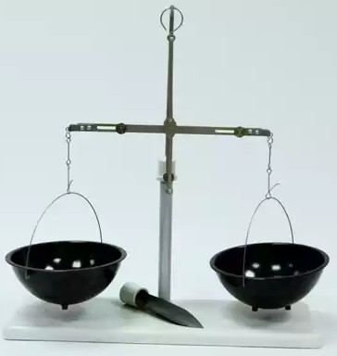
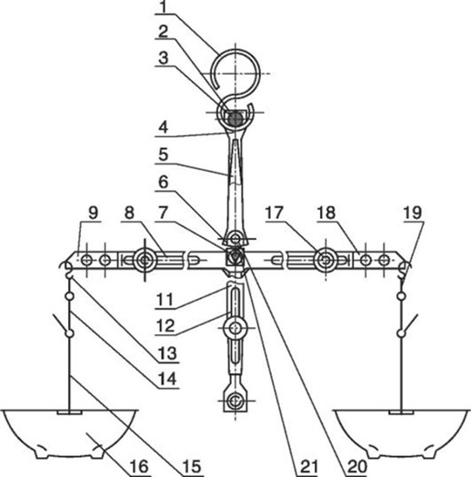
ОБОРУДОВАНИЕ ДЛЯ ДОЗИРОВАНИЯ ПО МАССЕ
Весы ВСМ предназначены для измерения массы преимущественно порошкообразных лекарственных веществ и их смесей, а также других сыпучих материалов в аптеках, контрольно-аналитических и других лабораториях. В зависимости от допустимой предельной нагрузки ВСМ бывают нескольких типоразмеров: ВСМ-1, BCM-5, BCM-20 и BCM-100.
1 - кольцо подвесное; 2 - распорка; 3 - винт; 4 - щека; 5 – указатель равновесия; 6 - подушка; 7 - призма опорная; 8 - полотно коромысла; 9 - державка; 11 - хвостовик; 12 - груз; 13 - серьга; 14 - крючок; 15 - дужка; 16 - чашка; 17 - груз Т8 - винт; 19 - планка; 20 - щечка; 21 - винт.
Рис. 2, 3 - Весы ВСМ

Slide 12
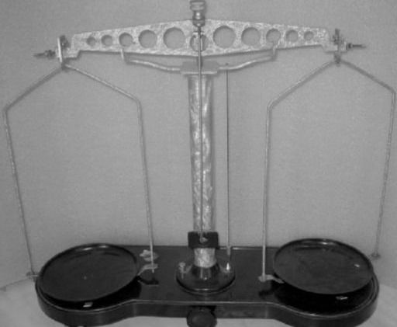
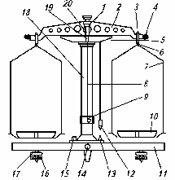
ОБОРУДОВАНИЕ ДЛЯ ДОЗИРОВАНИЯ ПО МАССЕ
Тарирные весы служат для отвешивания твердых, густых и жидких веществ. В этом случае, дозированию предшествует операция тарирования - уравновешение массы тары с помощью дроби.
2 - равноплечее коромысло, вмонтированные призмы: опорная 1 и две грузоприемные 3. Острие призмы, повернуто на подушку 20, укрепленную на арретире 19. Колонка 18. На острия призм подвешены серьги 6 с дужками 7 и съемными чашками 10. Весы снабжены регуляторами равновесия 4, стрелкой 8 и шкалой 9 определения равновесия чувствительности весов. Отвес 12 и указатель отвеса 13.
Кронштейн 5 для поддержания коромысла в нерабочем состоянии при опущенном арретире, а ручка арретира 14 - плавную нагрузку весов и разгрузку призм в нерабочем состоянии; 11- подставка; 15. К подставке прикреплены вращающиеся подвижные ножки 16 с контргайками 17, которые служат для установки весов
Рис. 4, 5 - Весы тарирные ВКТ-1000

Slide 13
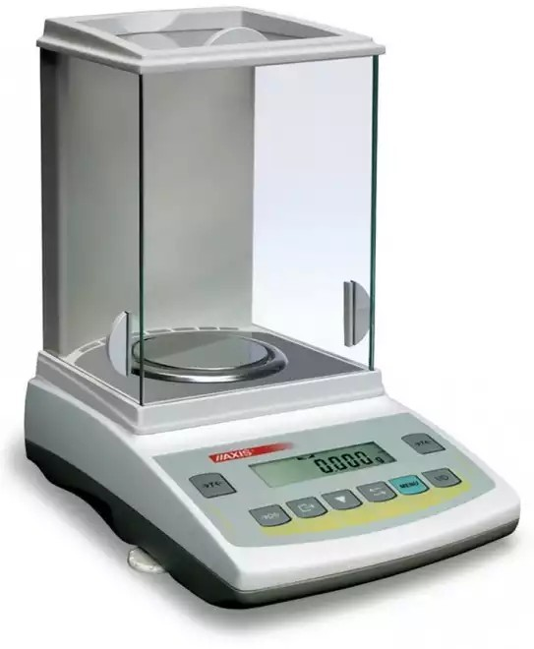
ОБОРУДОВАНИЕ ДЛЯ ДОЗИРОВАНИЯ ПО МАССЕ
Предназначены аналитические весы для статических измерений массы грузов в научно-исследовательских организациях, лабораториях и др. Весы обеспечивают максимум производительности благодаря высокой скорости отклика и простоте управления. Класс точности аналитических весов - специальный (I) по ГОСТ 24104-01.
Функциональные особенности весов:
Контрастный жидкокристаллический дисплей.
Платформа весов изготовлена из нержавеющей стали.
Стеклянная витрина с трехсторонней загрузкой и механическим рычагом управления дверцами.
Автоматическая компенсация влияния изменений окружающей среды.
Устройство установки по уровню - ампула уровня и регулируемые по высоте ножки.
Функция тарирования (обнуление массы тары во всем диапазоне взвешивания).
Рис. 6 - Аналитические электронные весы

Slide 14
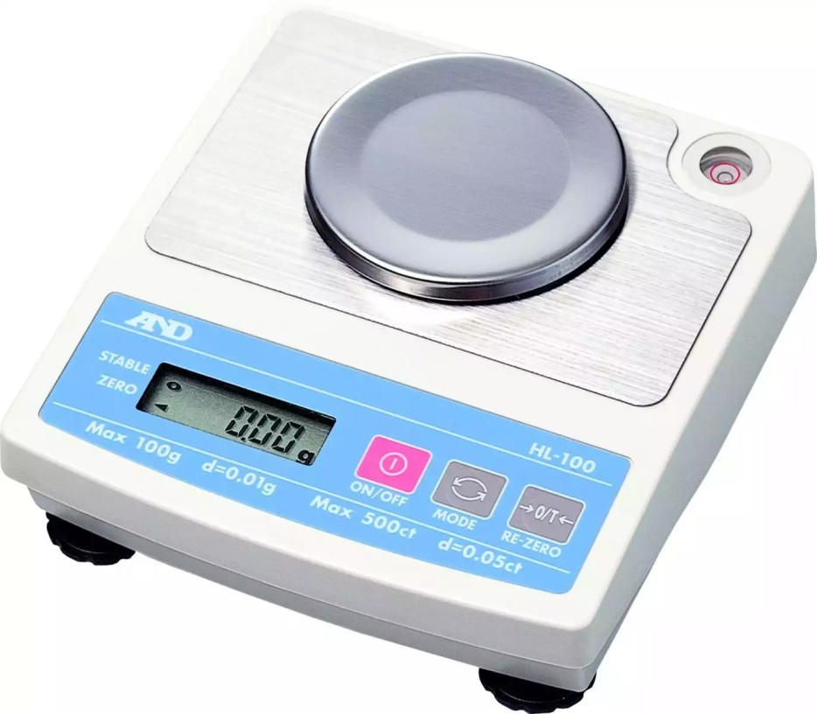
ОБОРУДОВАНИЕ ДЛЯ ДОЗИРОВАНИЯ ПО МАССЕ
Весы электронные AND HT-100 – компактные простые эксплуатации весы.
Дискретность: 0,01 г. До 100 г.
Класс точности высокий (II) по
ГОСТ 24104-01.
Весы оснащены прозрачным чехлом, удобным при хранении и транспортировке. Весы оборудованы большим жидкокристаллическим дисплеем с четкими, легко читаемыми символами. Имеют автономную возможность выбора питания, единиц измерения, функцию тарирования.
Рис. 7 - Весы лабораторные технические электронные. AND HL-100

Slide 15
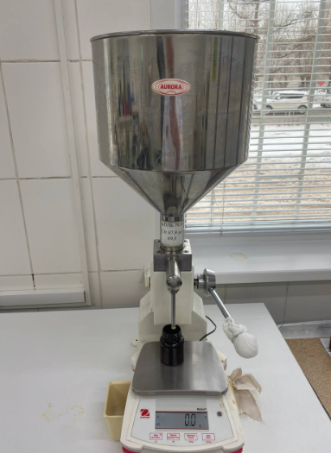
ОБОРУДОВАНИЕ ДЛЯ ДОЗИРОВАНИЯ ПО МАССЕ
Ручные механические дозаторы уступают полуавтоматическим и автоматическим только в производительности. Дозы на таких дозаторах не обязательно только маленькие, они варьируются в широком диапазоне. Устройство для дозирования исполнено в виде мерного сосуда с объемным регулированием по наполнению и оснащено системой удаления "последней капли". Ручной механический дозатор МДР предназначен для дозированной подачи жидких, средневязких, вязких и густых продуктов во флаконы объемом от 2 до 55 мл.
Оператор наполняет приемную емкость продуктом. С помощью регулировочного болта устанавливается требуемая доза. Мерный стакан получает заданный объем жидкости в гильзе поршня. Оператор опускает ручку вниз, после чего происходит розлив из дозирующего сопла. После наполнения тары продуктом, оператор поднимает ручку в верхнее положение и цикл возобновляется.
Рис. 8 - Дозатор

Slide 16
ДОЗАТОР РУЧНОЙ МЕХАНИЧЕСКИЙ МДР
Основные элементы
Бункер.
Винт крепления конусного седла.
Конусное седло
Поршень цилиндра.
Вал.
Цилиндр дозатора.
Преимущества
Легко настраивается, простой в обслуживании и эксплуатации.
Подходит для производств малой и средней мощности.

Slide 17
ОБОРУДОВАНИЕ ДЛЯ ДОЗИРОВАНИЯ ПО МАССЕ
Ложечка-дозатор ТК-3 рассчитан на фасовку порошков массой от 0,2 до 1 г.
Прибор состоит из корпуса 3, сбрасывателя 2, дозатора1 и винта настройки 5.
Перед началом работы устанавливают заданную массу дозы. Бункер дозатора помещают в порошковую массу. Делая упор большим пальцем правой руки, продвигают сбрасыватель в сторону бункера и удаляют излишек порошка, держа прибор над сосудом с порошковой массой. Не снимая пальца, сбрасыватель возвращают в исходное положение, открывая тем самым бункер. Дозу высыпают на весы и проверяют массу.
При несоответствии массы дозы устанавливают необходимый объем бункера вращением винта настройки. После этого прибор готов к работе.
После работы каждый раз прибор надо хорошо очистить.
Рис. 9, 10 - Ложка-дозатор порошков ТК-3

Slide 18
МЕТРОЛОГИЧЕСКИЕ ХАРАКТЕРИСТИКИ ВЕСОВ
Устойчивость
способность весов, выведенных из состояния равновесия, возвращаться после 4-6 колебаний к первоначальному положению. Устойчивость прямо пропорциональна расстоянию от точки опоры до центра тяжести весов. Устойчивые весы обеспечивают быстроту дозирования по массе.
Постоянство показаний
способность весов показывать одинаковые результаты при многократных определениях массы тела, проводимых на весах в одних и тех же условиях. На постоянство показаний весов влияет расположение граней призм (они должны быть строго параллельны), а также наличие трения в подвижных контактах весов. Определяют десятикратным взвешиванием одного и того же стандартного груза.
Чувствительность
способность весов показывать наличие минимальной разницы между грузами, лежащими на чашках. Чувствительность весов прямо пропорциональна длине плеча коромысла и обратно пропорциональна массе коромысла, нагрузке весов (массе чашек, груза, перегруза), величине прогиба коромысла, расстоянию от точки опоры до центра тяжести.
Абсолютная чувствительность
- масса груза, выводящая весы из равновесия. Относительная чувствительность (точность
дозирования) определяется отношением перегруза, вызвавшего стандартное отклонение, к гру•зу₋, массу которого определяют, выраженным в процентах

Slide 19
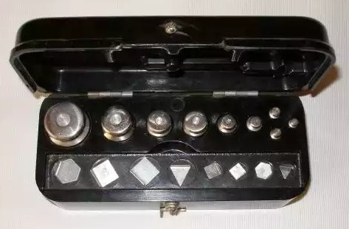
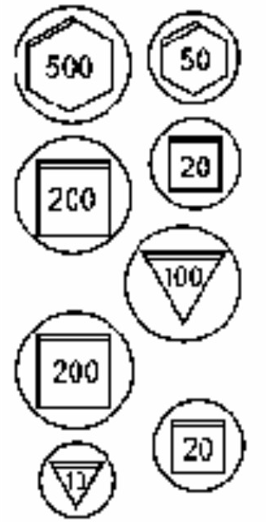
ГИРИ И РАЗНОВЕСЫ
Гири МГ-4-1100-ОГ-4: 500гр, 200гр, 100гр, 50гр, 20гр, 10гр, 10гр, 5гр, 10мг, 20мг, 50мг, 100мг, 200мг, 500мг.
В фармации применяют гири 3 видов:
2-го класса точности общего значения - для весов настольных, гирных и циферблатно- гирных;
условные - с радиальным вырезом для товарных весов;
образцовые - для поверки точности показаний весов и поверки гирь. Набор гирь- разновесов представлен на рис. 9. (класс 3). Эти наборы обычно содержат гири в пределах от 1 до 50 г и разновесы от 10 до 500 мг.
Гири хранят в специальной коробке. Работать с гирями пальцами не разрешается - только пинцетом, чтобы предотвратить загрязнение и коррозию металла. Наборы эталонных гирь используются для взвешиваний высокой точности.
Рис. 11, 12. Разновесы лабораторные

Slide 20
ПРАВИЛА ДОЗИРОВАНИЯ ПО МАССЕ
Необходимо правильно осуществлять выбор оборудования для дозирования. Чем меньше класс точности весов и гирь, тем точнее дозирование.
Правильные показания весы дают только при температуре их градуировки, обычно при 20 ˚С, и при отсутствии движения потока воздуха. Поэтому взвешивание лучше проводить при выключенной вентиляции и отсутствии сквозняка.
При взвешивании спешка недопустима. Необходимо 2 раза смотреть на гири: перед установкой их на чашку весов и после помещения в пенал для хранения, проверяя правильность набора массы.
Большое влияние на точность дозирования оказывает чистота весов. Весы необходимо обрабатывать не реже 1 раза в 7-10 дней спиртоэфирной смесью и хранить, накрыв сверху кожухом из поли- мерной пленки.
Поверка весов осуществляется 1 раз в год.

Slide 21
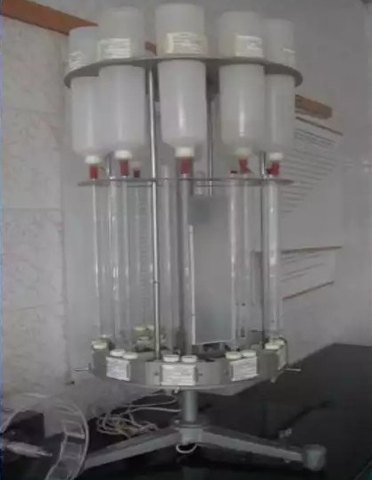
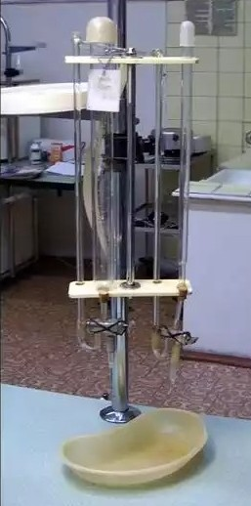
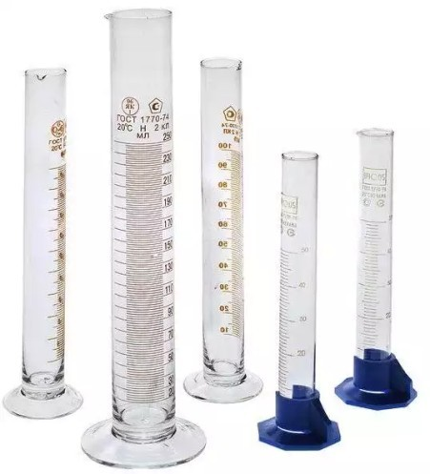
ДОЗИРОВАНИЕ ПО ОБЪЕМУ
Дозирование по объему
технологическая операция, заключающаяся в отмеривании определенного объема жидкости при соблюдении заданной точности.

Slide 22
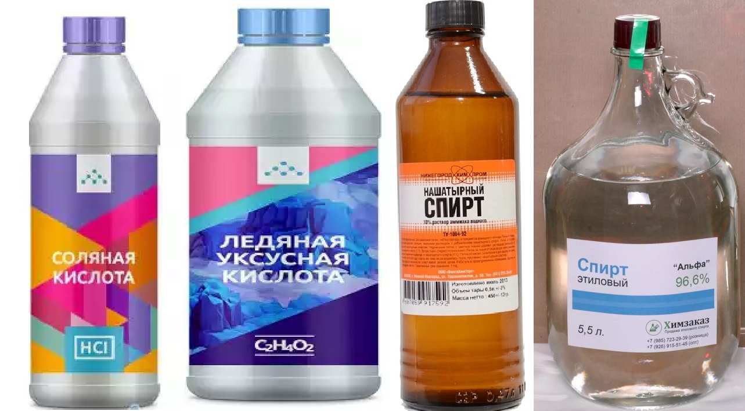
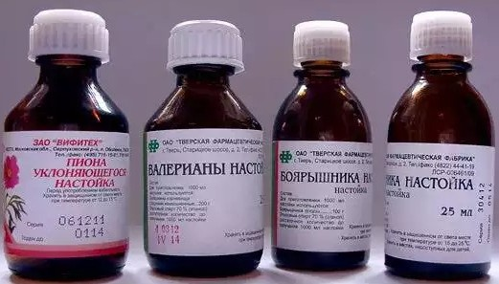
ДОЗИРОВАНИЕ ПО ОБЪЕМУ
По объему дозируют:
растворы спирта различной концентрации;
кислоты хлористоводородной и стандартные растворы, выписанные в рецепте под условным названием, кроме пергидроля;
воду очищенную и для инъекций;
водные растворы лекарственных веществ (в том числе сироп сахарный);
галеновые и новогаленовые лекарственные средства (настойки, жидкие экстракты, адонизид).

Slide 23
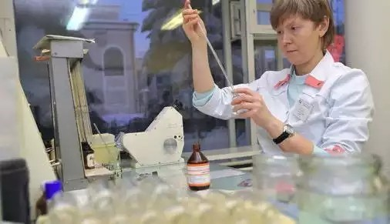
ДОЗИРОВАНИЕ ПО ОБЪЕМУ
Дозирование по объему является менее точным способом по сравнению с дозированием по массе.
На точность дозирования влияет ряд объективных и субъективных факторов:
температура дозируемой жидкости и окружающей среды при калибровке прибора и при дозировании жидкости;
свойства жидкости (вязкость, поверхностное натяжение, плотность);
диаметр и чистота измерительного прибора;
время и скорость;
время и скорость вытекания жидкости;
положение глаз специалиста, работающего с измерительными приборами.

Slide 24
ПРАВИЛА ДОЗИРОВАНИЯ ПО ОБЪЕМУ
Правильное определение уровня жидкости. Глаза работающего должны быть на уровне мениска.
Уровень бесцветной жидкости устанавливают по нижнему мениску, окрашенной - по верхнему.
Правильный выбор оборудования для дозирования. Чем тоньше измерительная часть оборудования, тем точнее дозирование.
Правильные показания приборы для дозирования дают только при температуре их градуировки, обычно при 20 ˚С, так как при нагревании происходит изменение объема дозируемой жидкости. Колебания в объеме воды достигают 0,12-0,13% на каждые 5 ˚С; эфира - 0,5%, поэтому отмеривать жидкости следует лишь при комнатной температуре.

Slide 25
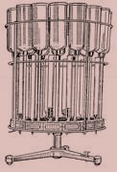
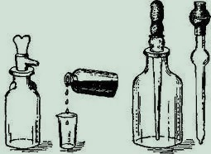
ПРАВИЛА ДОЗИРОВАНИЯ ПО ОБЪЕМУ
Необходимо дать возможность стечь оставшейся на стенках бюретки жидкости в течение 2-3 с.
Последняя капля дозированию не подлежит, так как измерительные устройства отградуированы с учетом оставшейся последней капли в носике пипетки или бюретки.
Рис.13 - Бюреточная установка
Большое влияние на точность дозирования оказывает чистота стекла. Бюретки и пипетки необходимо мыть не реже 1 раза в 7-10 дней взвесью горчичного порошка 1:20 в воде или раствором СМС.
Малые (до 1 мл) объемы дозируют каплями.
Рис. 14 - Дозирование каплями

Slide 26
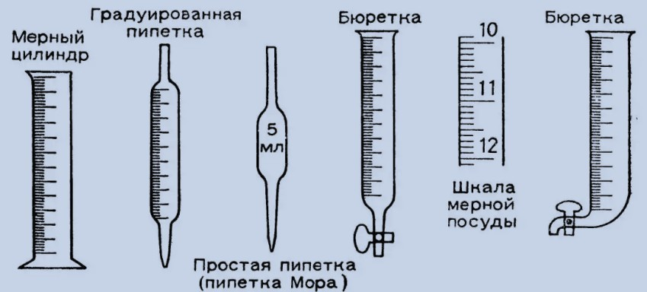
ОБОРУДОВАНИЕ ДЛЯ ДОЗИРОВАНИЯ ПО ОБЪЕМУ
В зависимости от точности дозирования оборудование разделяют на 2 класса: градуированная стеклянная посуда и лабораторная мерная посуда.
Градуированная стеклянная посуда
Градуированная стеклянная посуда не является измерительным оборудованием. Метки установлены для облегчения выбора при изготовлении данного объема. Метки устанавливают на стенках стаканов или на дне флаконов.
Лабораторная мерная посуда
Лабораторная мерная посуда имеет метки для измерения объема. Посуда отградуирована при 20 ˚С. Градуированная мерная посуда подлежит обязательной поверке не реже 1 раза в год.
Для дозирования по объему применяют градуированные приборы «на налив» (мерные колбы и цилиндры, градуированные пробирки, мензурки) и «на вылив» (аптечные бюретки и пипетки).

Slide 27
ПРАВИЛА РАБОТЫ С БЮРЕТКАМИ И ПИПЕТКАМИ
Перед сборкой все резиновые и стеклянные детали тщательно моют и дезинфицируют. Аптечные бюретки, пипетки и каплемеры моют по мере надобности, но не реже 1 раза в 10 дней. Их освобождают от жидкостей, моют горячей водой (50-600С), взвесью горячего порошка или 3% раствором водорода перекиси с добавлением 0,5% моющих, дезинфицирующих средств, разрешенных для применения в аптечной практике; промывают водой водопроводной и очищенной, с обязательным контролем на полноту смывания моющих средств.
Перед началом работы сливные краны, концы бюреток и пипеток очищают от налета солей, настоек, экстрактов и протирают спирто- эфирной смесью (1:1).
Заполняют питающие сосуды в бюреточной
установке экстрактами
концентрированными растворами, настойками,
(концентратами), предназначенными для изготовления водных извлечений. Проверяют правильность их заполнения путем качественного химического анализа в соответствии с требованиями НД. Малые объемы жидкостей отмеривают бюретками и пипетками с малым диаметром. Уровень бесцветных жидкостей в бюретках и пипетках устанавливают по нижнему мениску, окрашенных - по верхнему.

Slide 28
ПРАВИЛА РАБОТЫ С БЮРЕТКАМИ И ПИПЕТКАМИ
Слив жидкостей из пипеток и бюреток производят полностью, после полного стекания жидкости выжидают еще 2-3 секунды.
Отмеривание жидкости по разности делений не допускается. Вязкие и летучие жидкости не отмеривают по объему во избежание большой ошибки дозирования.
Не разрешается использовать бюретки, пипетки и каплемеры с отломанными концами, а также с плохо смачивающейся внутренней поверхностью стенок.
Малые количества жидких лекарственных средств (менее 1 мл или 1г) дозируют каплями с помощью стандартного или эмпирического каплемеров.

Slide 29
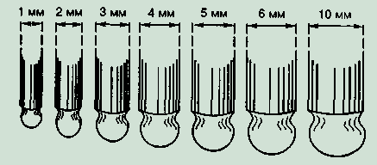
ДОЗИРОВАНИЕ ЖИДКОСТЕЙ КАПЛЯМИ
В состав ЛП входят жидкости в маленьких количествах, том числе сильнодействующие. Жидкости в количестве до 1,0 г отмеривают каплями.
Масса капель различных жидкостей неодинакова. Основными факторами, определяющими массу капель, являются величина площади каплеобразующей поверхности и поверхностное натяжение жидкости.
Масса капли зависит от формы отверстия каплемера, скорости притока Жидкости к отверстию (от давления, вытекания жидкости), степени покоя каплемера, чистоты поверхности отрыва, степени наполнения жидкостью.
Для унификации массы капли фармакопея рекомендует пользоваться стандартным каплемером, который представляет собой стеклянную трубку с наружным диаметром в нижней части 3 и внутренним - 0,6 мм.
Рис. 15 - Зависимость величины капли от диаметра отверстия выпускающей трубки

Slide 30
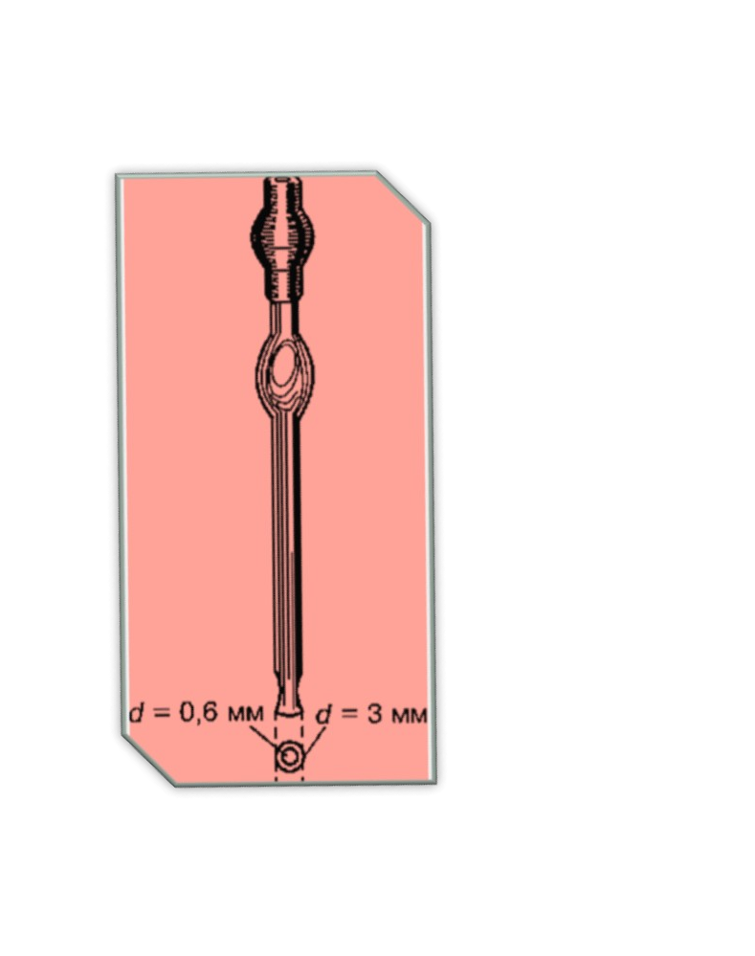
ПРАВИЛА ДОЗИРОВАНИЯ КАПЛЯМИ, ОБОРУДОВАНИЕ
Стандартный каплемер представляет собой прибор, дозирующий 20 капель воды в 1 мл при 20 ˚С. Каплеобразующая поверхность имеет наружный диаметр 3 мм, внутренний - 0,6 мм. Число капель в 1 мл (1,0 г) различных жидких средств в Таблице капель по стандартному каплемеру.
На практике вместо стандартного каплемера используют калибруют «глазные» пипетки. Калибровка «нестандартного» каплемера проводится путем 5- кратного взвешивания массы 20 капель дозируемой жидкости. Путем расчета определяют соотношение между стандартной и полученной каплями, что позволяет унифицировать дозирование каплями соответствии со стандартным каплемером.
Рис.16 - Стандартный каплемер

Slide 31
КАЛИБРОВКА НЕСТАНДАРТНОГО КАПЛЕМЕРА
5 раз взвешивают по 20 капель дозируемой настойки. Определяют среднее значение.
Определяют массу нестандартной капли делением
Определяют массу стандартной капли. По Таблице капель
Определяют коэффициент эмпирического каплемера (К) отношением массы капли нестандартного (эмпирического каплемера) к массе капли стандартного каплемера.
Составляют этикетку, на которой указывают количество стандартных и нестандартных капель

Slide 32
ЗАКЛЮЧЕНИЕ
Дозирование – это важная часть производства. От точности этой процедуры зависит правильное соблюдение требуемой рецептуры и качество готовой продукции.
Существует множество способов дозирования в зависимости от лекарственной формы и ее физико-химических свойств, а так же были изобретены современные дозаторы, которые упрощают и ускоряют дозирование без потерь объема и веса лекарственных веществ.

Slide 33
ЛИТЕРАТУРА
https://aurora-pack.ru/catalog/sku/mdr/
https://abmk.edu.ru/docs/stud/uchebmat/330201/ПМ02МДК02.01%20Дозирование%20в%20фармацевтической%20технологии.pdf
https://helpiks.org/4-90128.html
https://studfile.net/preview/2783571/page:11/

Slide 34
СПАСИБО ЗА ВНИМАНИЕ!

